Slide 1
السمنة
عمل الطالبات: تانيا سمارة و جوان عبدلله

Slide 2
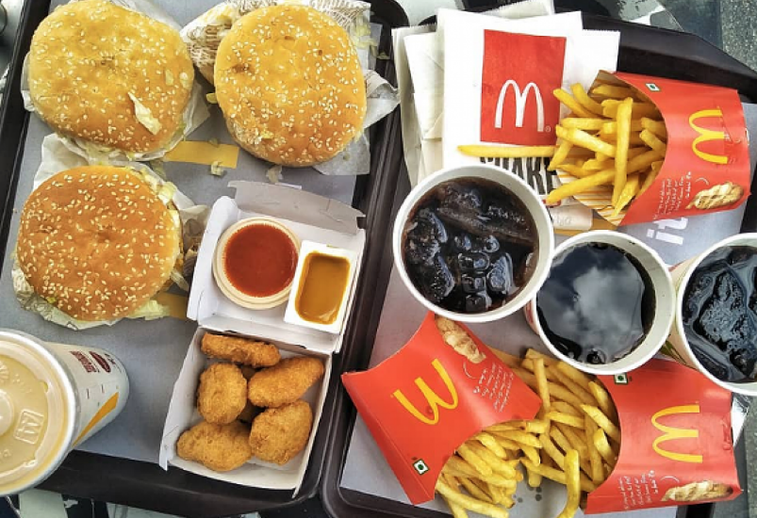
ما هي السمنة؟
تراكم غير طبيعي أو مفرط للدهون على نحو يشكل خطراً على الصحة.

Slide 3
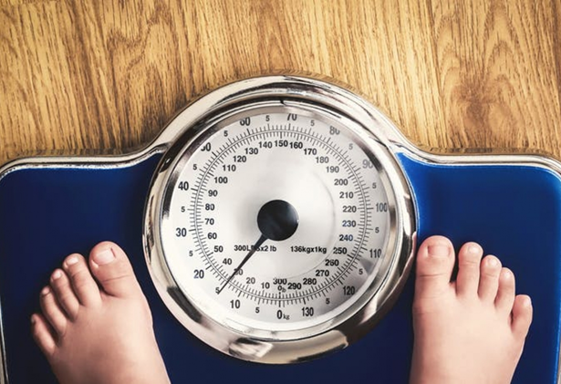
ما هي الاسباب السمنة؟
اختلال توازن الطاقة بين السعرات الحرارية التي تدخل الجسم والسعرات الحرارية التي يحرقها.

Slide 4
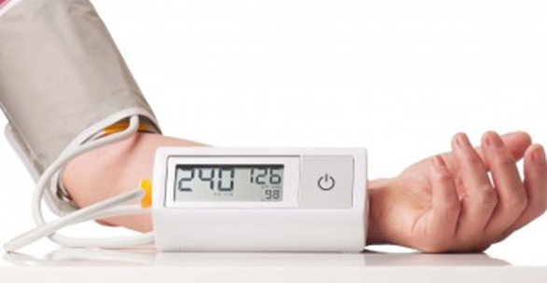
تأثير السمنة على اجهزة الجسم المختلفة؟
الأشخاص المصابون بالسمنة هم أكثر عرضة للإصابة بعدد من المشكلات الصحية الخطيرة، والتي تتضمّن ما يلي: مرض القلب والسكتات الدماغية. تجعلكَ السمنة أكثر عرضة للإصابة بارتفاع ضغط الدم، ومستويات الكوليسترول غير الطبيعية، والتي تُعَدُّ عوامل خطورة تتسبَّب في الإصابة بأمراض القلب والسكتات الدماغية.

Slide 5
ما هي انواع السمنة؟
لسمنة من الدرجة الأولى، وفيها يكون مؤشر كتلة الجسم يتراوح ما بين 30 - 35.
السمنة من الدرجة الثانية، وفيها يكون مؤشر كتلة الجسم يتراوح ما بين 35 - 40.
السمنة من الدرجة الثالثة، والتي تعرف أيضاً باسم السمنة المفرطة، أو السمنة الشديدة، أو السمنة مرضية، وفيها يكون مؤشر كتلة الجسم يتجاوز الـ
40

Slide 6
ما هو علاج السمنة؟
من العوامل الأساسية لعلاج السمنة زيادة الأنشطة البدنية أو ممارسة التمارين الرياضية.

Slide 7
حسابة مؤشر الكتلة الجسم
اسم الشخصية | الكتلة | الطول | مؤشر الكتلة الجسم
كريستيانو رونالدو | 85 kg | 1.89 m | 23.7955264
لانا دل راي | 61 kg | 1.70 m | 21.10726644
ذا ويكند | 75 kg | 1.69 m | 26.25958475

Slide 8
مراجع
https://www.mayoclinic.org/ar/diseases-conditions/obesity/symptoms-causes/syc-20375742
https://www.moh.gov.sa/awarenessplateform/ChronicDisease/Pages/Obesity.aspx
https://www.who.int/ar/health-topics/obesity
https://altibbi.com/%D9%85%D8%B5%D8%B7%D9%84%D8%AD%D8%A7%D8%AA-%D8%B7%D8%A8%D9%8A%D8%A9/%D8%AA%D8%BA%D8%B0%D9%8A%D8%A9/%D8%A7%D9%84%D8%B3%D9%85%D9%86%D8%A9
https://www.mayoclinic.org/ar/diseases-conditions/obesity/diagnosis-treatment/drc-20375749

Slide 9
شكرا لأستماعكم

